Slide 1
食堂即时助手
2151294 马威
2152814 周成杰

Slide 2
一、角色设定
校园辅助的食堂即时助手主要是为校园内的师生提供一个便捷的食堂信息查询和管理平台。系统包括三个主要用户角色：管理员、食客和采购员。管理员主要负责实时监控和调整窗口信息；食客可以使用APP查看食堂的菜品信息、地点、窗口，打分和评论，同时也可对食堂已推出的菜品进行搜索并查询原料信息；采购员负责录入采购记录，可以查看食堂的原料信息，了解食品来源和质量；厨师长作为调度厨师的负责人，可以得知当天会做什么菜，负责查看仓库内的原料，并上传某一餐的菜品和制作量。

Slide 3
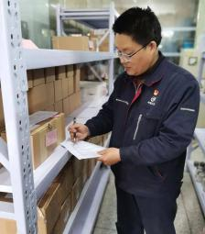

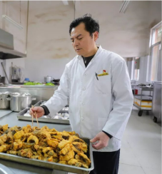

一、角色设定
角色 | 采购员 | 厨师长 | 窗口管理员 | 食客
照片
名字 | 王师傅 | 柴师傅 | 黄师傅 | 苏同学
年龄 | 35 | 45 | 40 | 21
职业 | 同济大学后勤部采购员 | 同济大学秋谷苑后厨厨师长 | 春禾苑1楼3号窗口管理员 | 同济大学2021级本科生
与系统的互动 | 每天在进行采购的时候，王师傅会在确认原料入库后，将采购的原料、数量、来源和单号等相关信息提交到系统中，待审核后公示，以便食客追根溯源 | 每天柴师傅都会查询系统，看看仓库里有什么原料，并和厨子们讨论出菜单和制作量后，将其提交到系统中 | 食堂每开始发放一餐，黄师傅就根据重新送回后厨的空盘子原来所装的菜，在系统中将这个菜的数量-1盘，达到实时监控该窗口菜品数量的效果 | 苏同学每次排长队时都会在系统中看看自己排的这个窗口有什么菜，卖完了没有。平时他也会在系统中搜搜菜品，简单规划下一餐。有时候不放心，他也会在系统中看看食材的来源。

Slide 4
二、内容分析
1.采购员：
查看食材信息：采购员可以在系统中查看食材的信息，包括食材名称、供应商、产地和价格等。
添加新食材：采购员可以在系统中添加新的食材，包括食材名称、供应商、产地和价格等。
更新食材信息：采购员可以在系统中更新食材的信息，包括食材名称、供应商、产地和价格等。
删除食材：采购员可以在系统中删除不需要的食材，以保持食材信息的准确性。
2.食客：
查看菜单信息：食客可以在系统中查看学校内所有的菜单信息，包括菜品名称、得分、评论和描述等。
评价菜品：食客可以点击进入菜品详细信息页面，并根据食用体验进行评论。
实时查看窗口信息：食客在排长队时，可以在系统中查看本窗口剩余菜品的信息，该信息具有即时性。
查看原料信息：食客可以在系统中查看每一批原料的具体信息，达到公开透明化的效果。

Slide 5
二、内容分析
3.厨师：
制定菜单：厨师可以在系统中制定菜单，根据所在食堂的食材情况和菜品需求制定出符合要求的菜单和相应的制作数量，并更新到系统中。
准备食材：厨师可以在系统中查看仓库中有的食材，准备食材并开始烹饪。
管理菜品：管理员可以在系统中对菜品的信息，包括菜品名称、图片和描述等，进行增删和更新。
4.窗口管理员：
查看窗口菜品数量：在每次分发菜品前，窗口管理员可以得知该窗口在这一餐总共有多少菜品。
对窗口菜品数量进行监控：每分发完一盘菜后，盘子会回到后厨，此时窗口管理员在系统中将对应的菜品盘数-1。

Slide 6
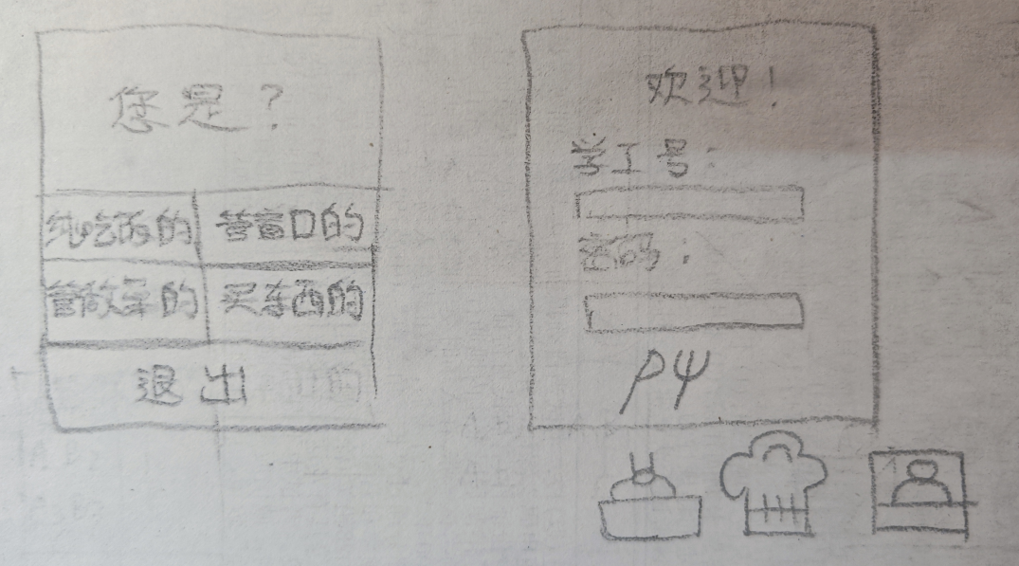
三、功能生成
1.选择角色和登录页

Slide 7
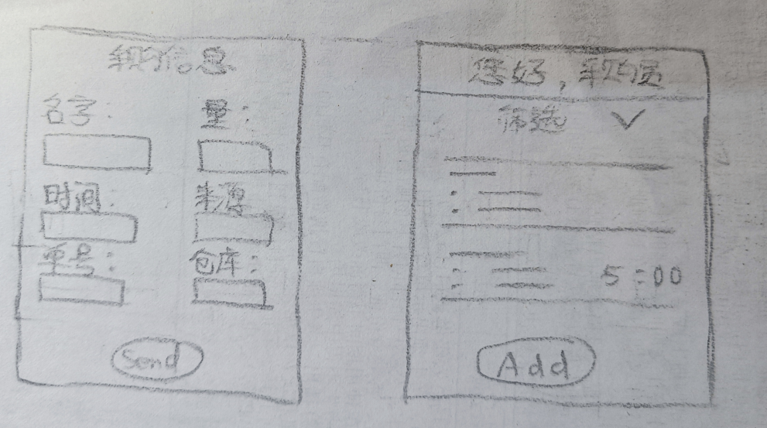
三、功能生成
2.采购员角色用例

Slide 8
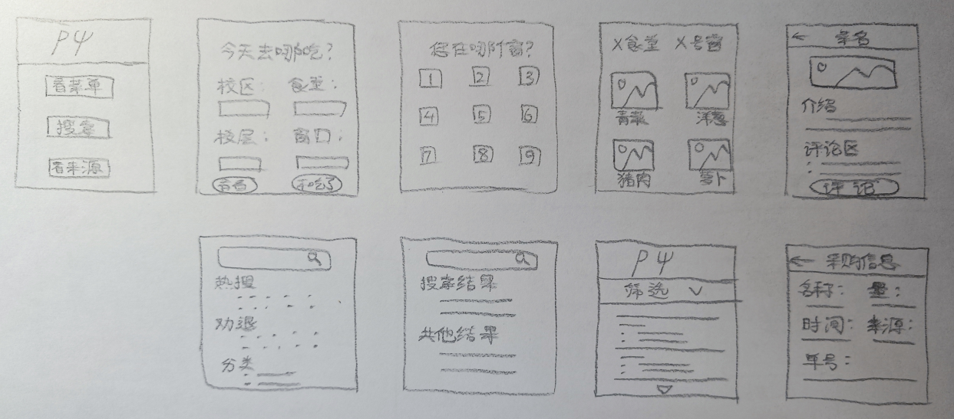
三、功能生成
3.食客角色用例

Slide 9
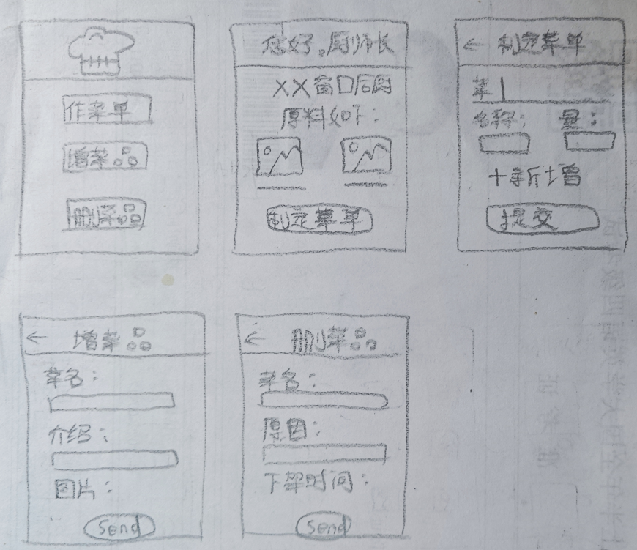
三、功能生成
4.厨师角色用例

Slide 10
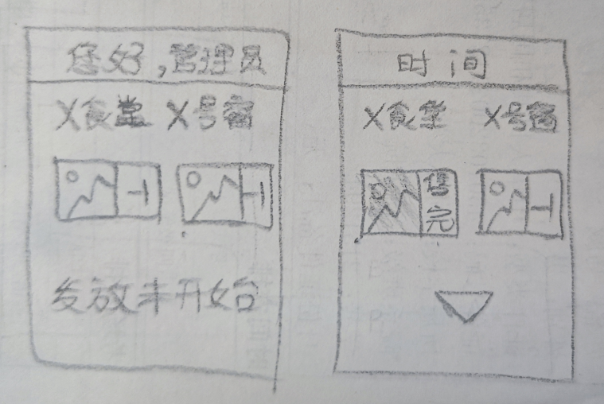
三、功能生成
5.窗口管理员角色用例

Slide 11
四、初步设计
首页：要根据用户的角色展现定制化首页，方便用户快速查看相关信息或进行相关操作。
菜品列表：在菜品列表中，用户可以查看各个菜品的详细信息，包括菜名、价格、图片和描述等，并可以进行打分和评论。
窗口列表：在窗口列表中，用户可以查看各个窗口的名称、地点和营业时间等信息，并可以选择窗口进行点餐。
原料列表：在原料列表中，用户可以查看各种原料的名称、产地、供应商和质量等信息。
菜品更改界面：厨师可以在APP中登录后，进入管理员界面，进行菜品更新、菜单调整和窗口管理等操作。
菜品搜索界面：食客可以在APP中登录后，进入搜索界面搜索相关菜品。系统要给予一定的搜索引导。
菜品数量监控页面：窗口管理员在登录后，分发过程中窗口每分发完一盘菜，系统需要有对应的按钮供窗口管理员进行数量-1的操作。
用户登录：用户可以通过APP登录，以便进行打分和评论等操作。新用户需要选择角色。

Slide 12
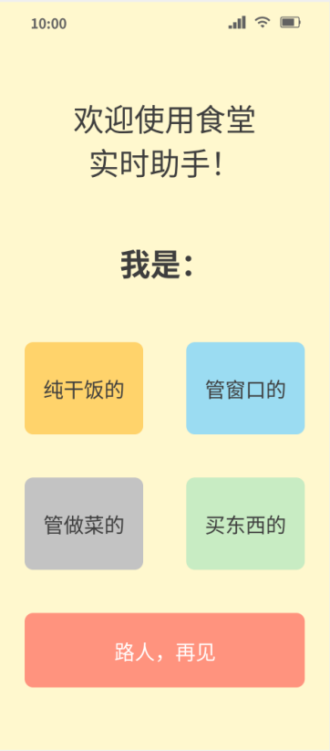
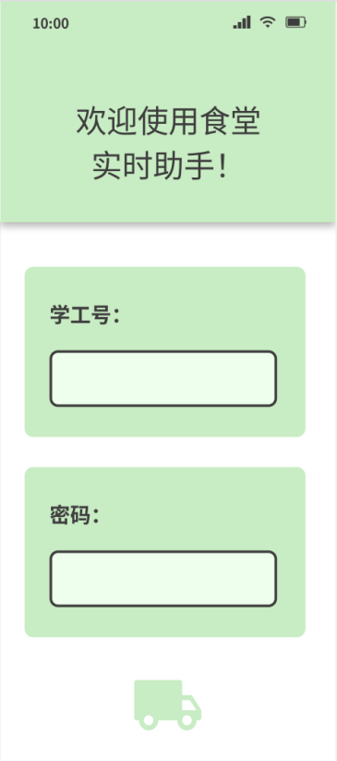
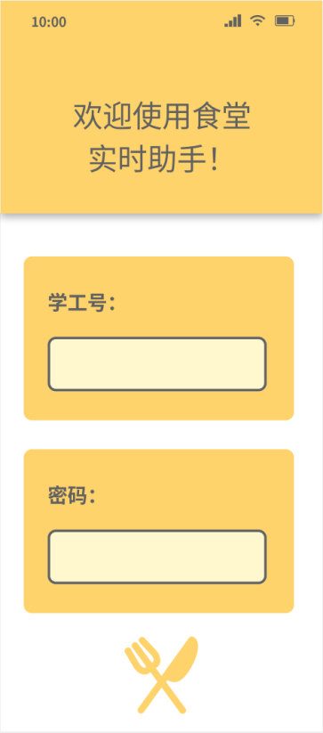
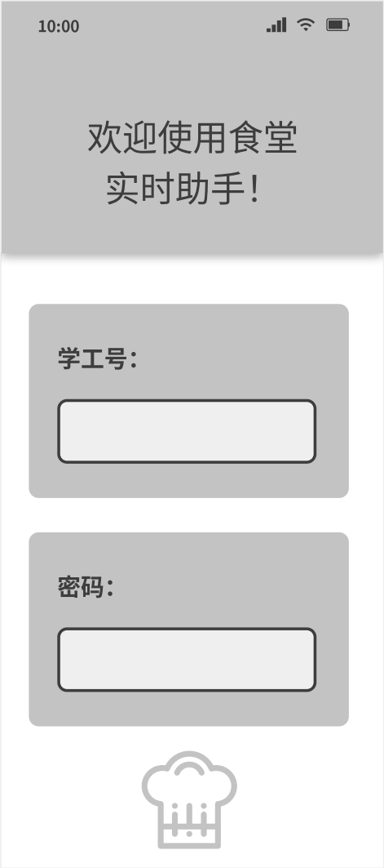
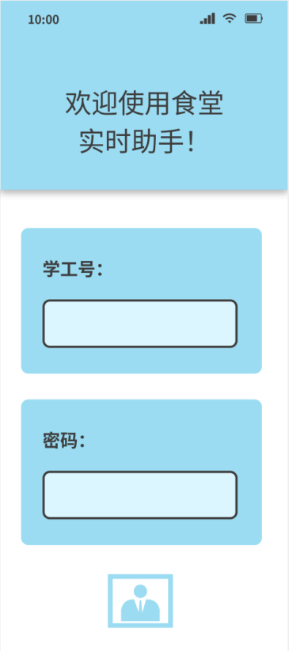
五、最终设计：
角色选择&登陆页面：

Slide 13
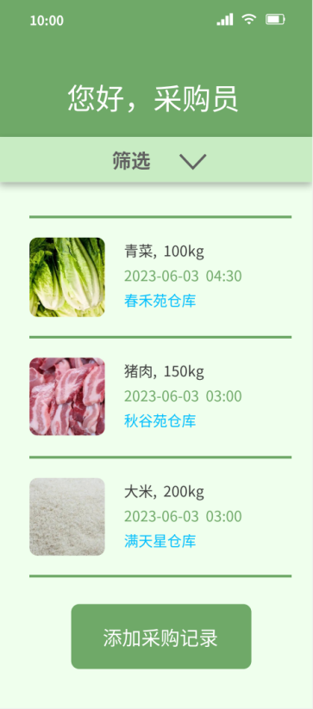
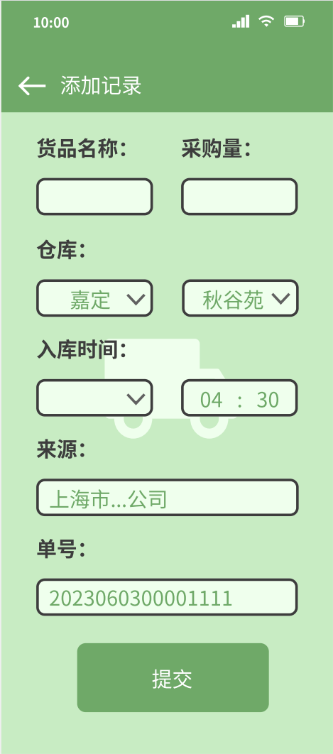
采购员：

Slide 14
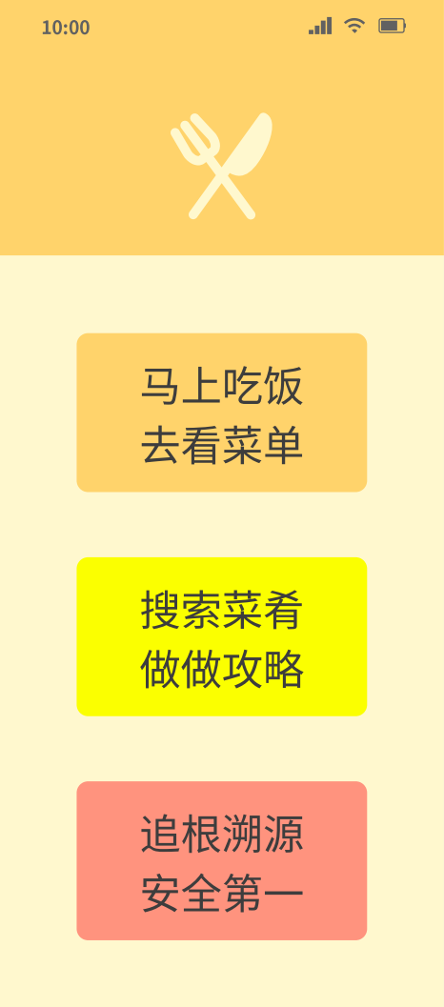
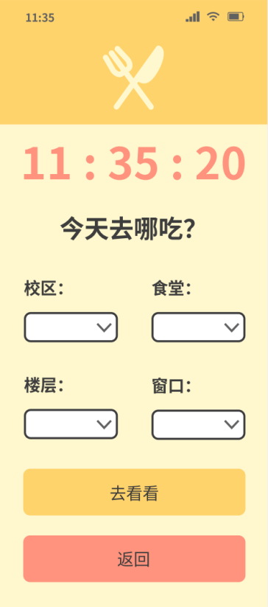
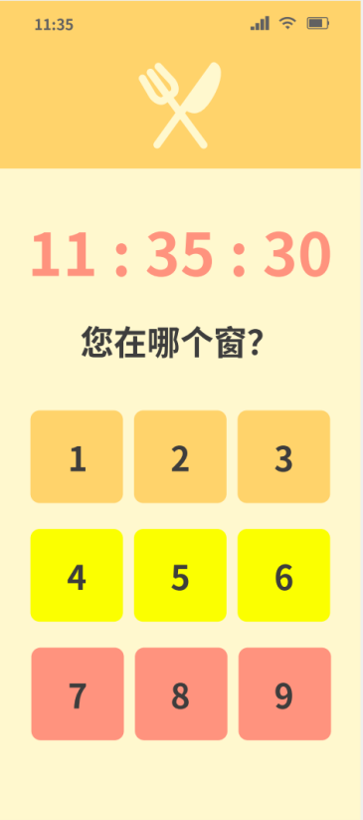
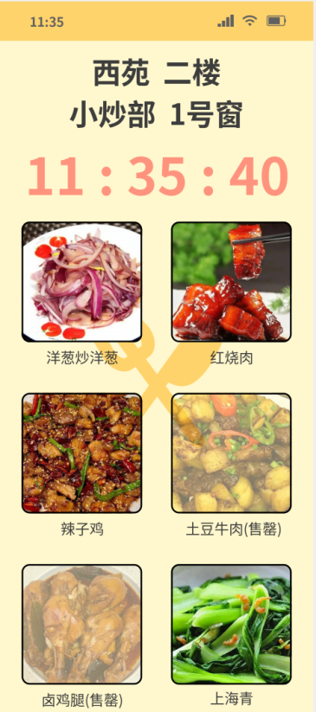
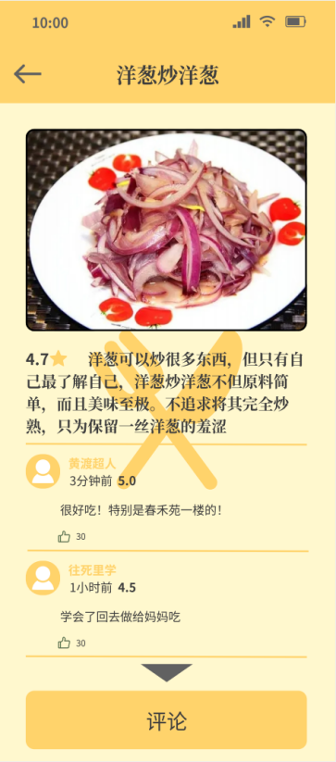
食客——主页&看菜单

Slide 15
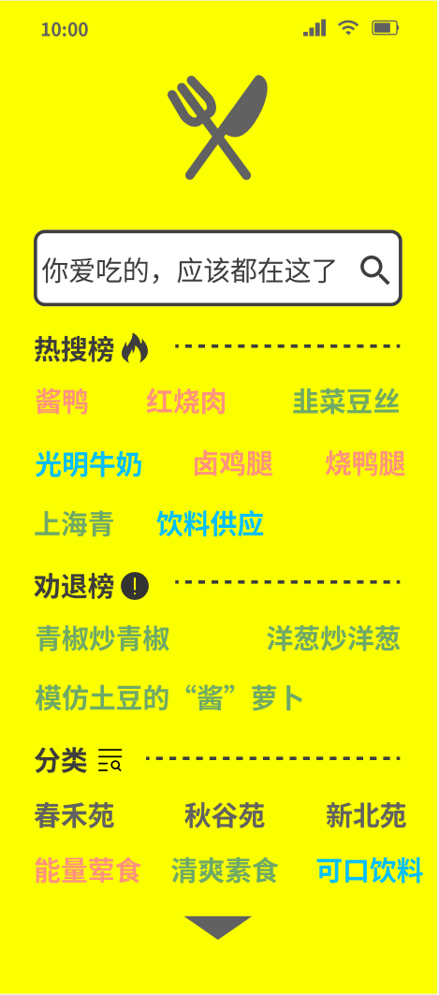
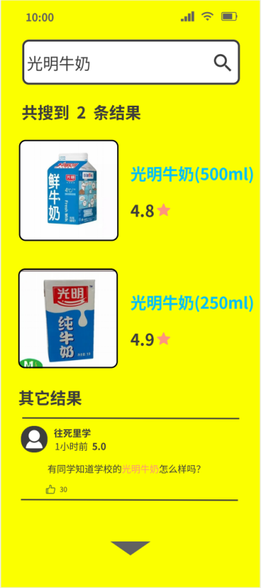
食客——搜索菜品

Slide 16
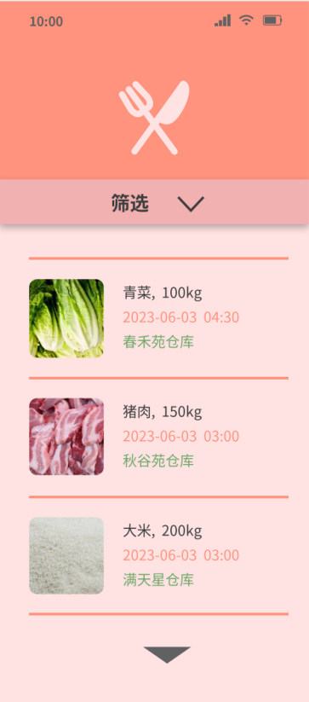
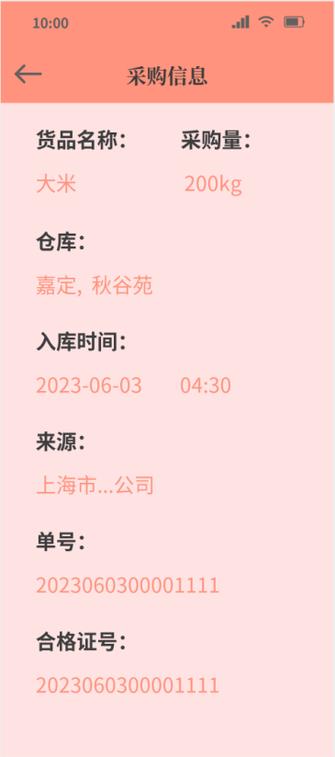
食客——查看原料来源

Slide 17
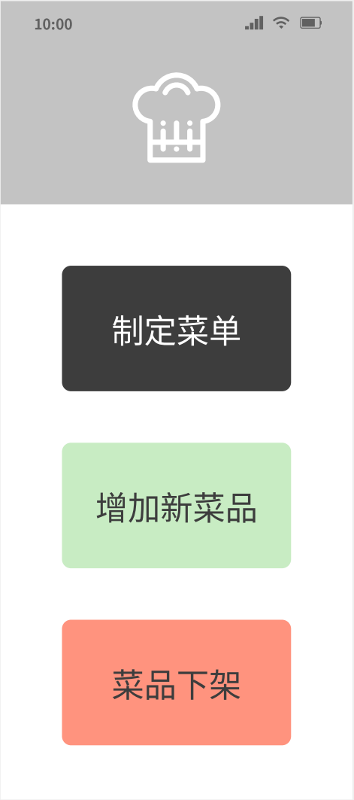
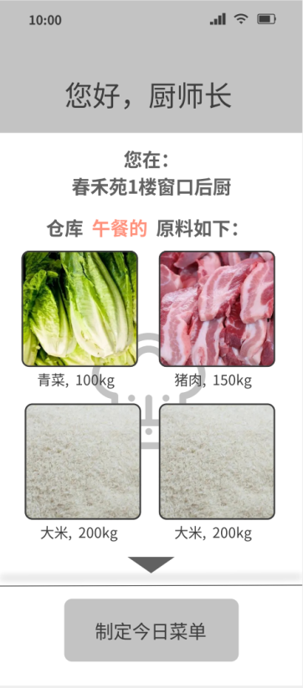
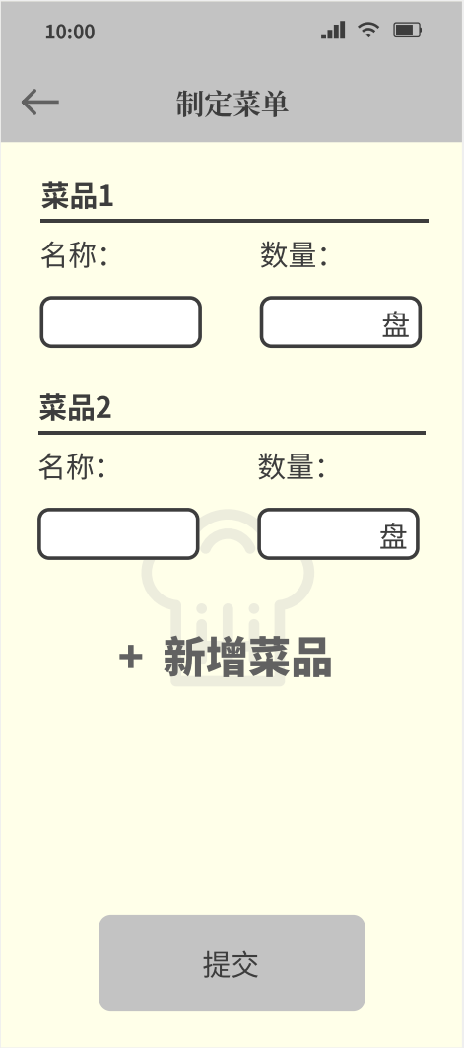
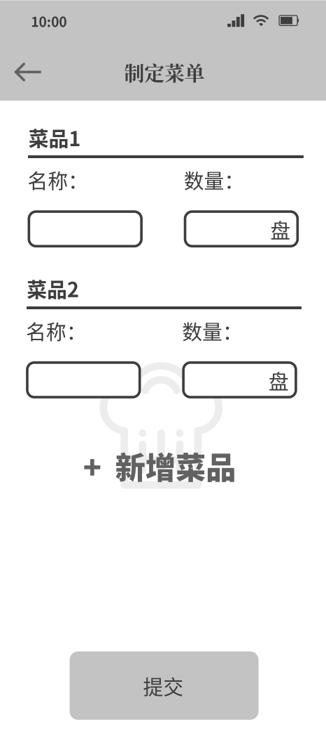
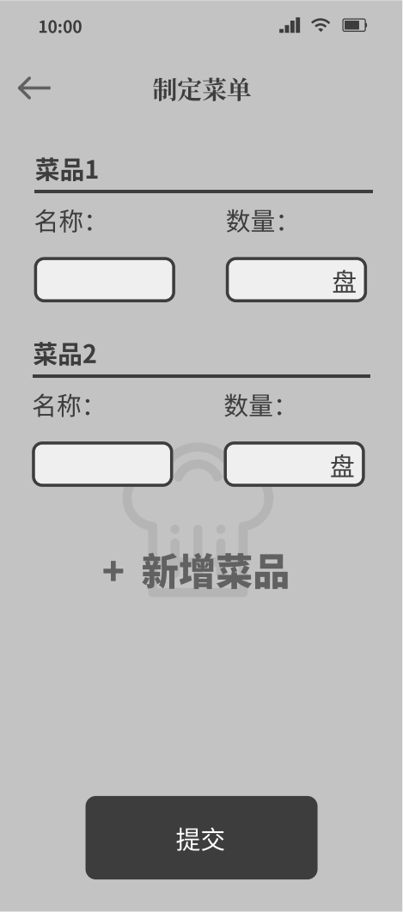
厨师——主页&制定菜单

Slide 18
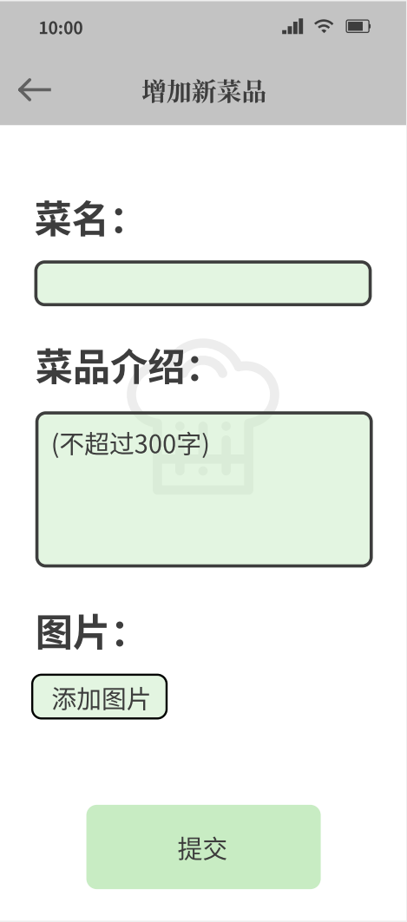
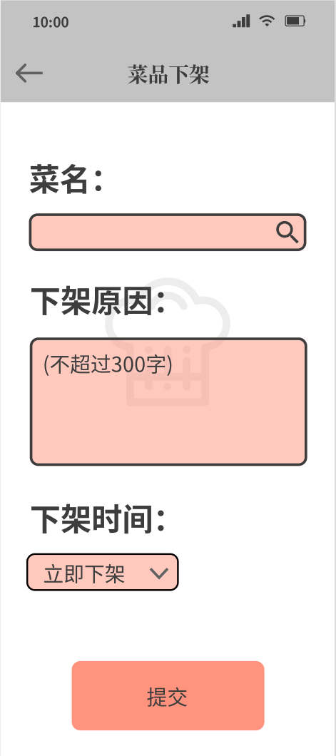
厨师——增删菜品

Slide 19
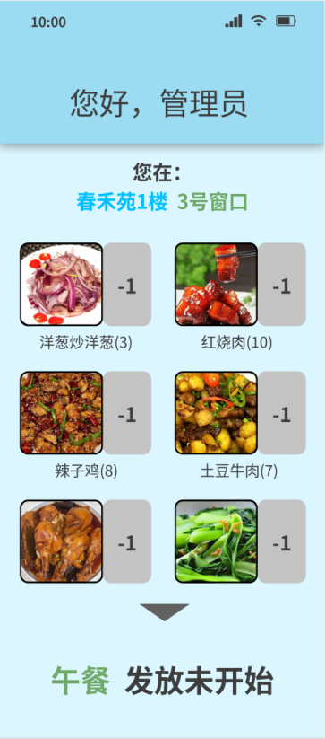
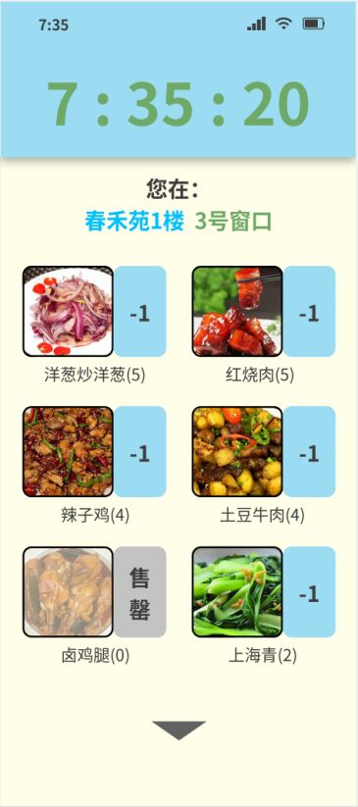
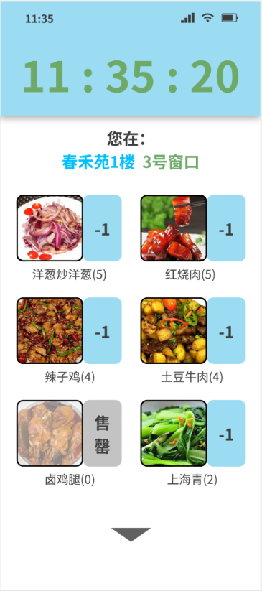
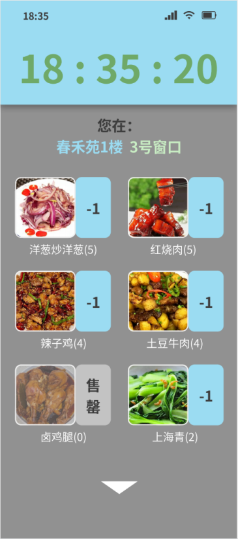
窗口管理员

Slide 20
谢谢观看！
2151294 马威
2152814 周成杰

